Slide 1


Análisis y Desarrollo de Software
1

Slide 2

Integrantes
Samuel Useche Chaparro
Sebastian Enrique Florez Varelas
Stiveen David Montiel Canchila
Johny Molano Patiño
2

Slide 3

Formulación del Proyecto
Health Connection
Plataforma Tecnológica para la Gestión de la EPS Compensar, especialmente en la gestión de solicitudes como citas, exámenes, autorizaciones y afiliaciones.
3

Slide 4

Objetivo General
Al implementar el software Health Connection resolverá de manera efectiva las deficiencias del sistema actual de citas médicas en la EPS Compensar.Este sistema revolucionario garantizará una atención médica rápida y eficiente al simplificar una variedad de procesos, tales como la gestión de copagos, la solicitud y entrega de exámenes médicos, así como el seguimiento de tratamientos, entre otros aspectos esenciales de la atención médica. Health Connection se presenta como una solución integral que facilitará el acceso a los servicios médicos para toda la población.
4

Slide 5
Objetivo Específicos
Facilitar la asignación y solicitud de citas médicas.
Hacer más eficiente el proceso de autorización y entrega de medicamentos.
Facilitar el seguimiento y autorización de exámenes.
Seguir controles con los médicos de preferencia de los usuarios.
Reducir el tiempo de espera para la realización de un procedimiento, chequeo, análisis de muestras,etc.
llevar un mejor control de citas del Eps
Mejorar el sistema de copago de citas, exámenes y/o medicamentos
dar un mejor servicio de entrega de medicamentos
Ayudar a los doctores y funcionarios a tener un mejor control de su agenda laboral
Desarrollar un software que permita al usuario final desarrollar sus procesos de solicitudes médicas de manera rápida, fácil y eficaz ; sin necesidad de que tenga que hacer numerosos procesos, filas y esperas para lograrlo.
5

Slide 6

Planteamiento del Problema
A la hora de realizar una solicitud médica cómo pedir una cita, autorizar o reclamar medicamentos, solicitar exámenes e incluso realizar un simple copago se hace muy difícil debido a que los canales remotos disponibles pueden ser poco intuitivos y esto hace que los usuarios no tengan la facilidad de pedir una cita médica y tienen que optar por dirigirse a un punto de salud para hacer su solicitud.
Otro problema que surge en este es la dificultad para obtener información clara y precisa sobre los servicios médicos disponibles, los requisitos para acceder a ellos y los costos asociados. Esto puede generar frustración y ansiedad en los usuarios, especialmente cuando se trata de situaciones urgentes o delicadas.
6

Slide 7

Pregunta del Problema
¿Como resolver las deficiencias y demoras del sistema de solicitudes médicas de la actualidad?
7

Slide 8

Alcance
Se desarrollará una plataforma que permita a los usuarios de la EPS Compensar acceder de manera fácil y sencilla, agilizando así los procesos administrativos. Esta plataforma estará diseñada para optimizar la asignación de citas médicas, facilitar la autorización y entrega de exámenes médicos, así como simplificar el proceso de autorización y entrega de medicamentos. Además, se buscará mejorar la gestión de pagos tanto para los usuarios como para la Institución Prestadora de Salud (IPS), gestionando eficientemente las agendas de los doctores y facilitando el seguimiento de controles médicos para los pacientes. Se mantendrá actualizado un repertorio de doctores disponibles para citas y se personaliza el software para adaptarse a las necesidades específicas de la IPS, incluso integrándolo con sistemas existentes si fuera necesario. Se llevará a cabo la capacitación del personal de la IPS para garantizar el uso adecuado del software, y se realizarán pruebas exhaustivas para asegurar su funcionamiento óptimo.
8

Slide 9
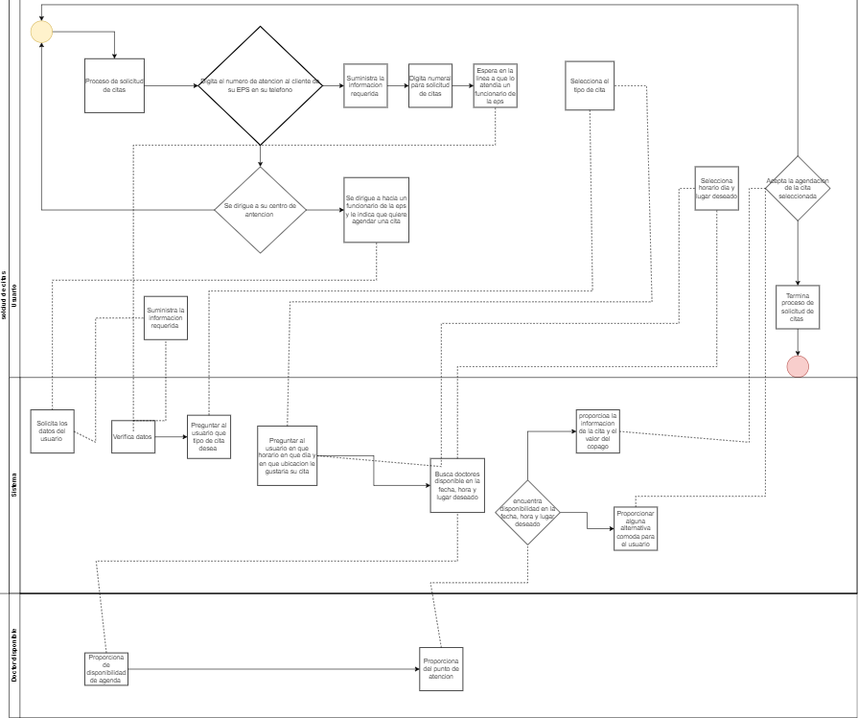
Mapas de Procesos
MAPA DE PROCESO SIN LA IMPLEMENTACIÓN DE HEALTH CONNECTION
https://drive.google.com/file/d/1T0WCL-jzNtCRWIaZvy1cs2X8-g14L6t-/view?usp=drive_link
9

Slide 10
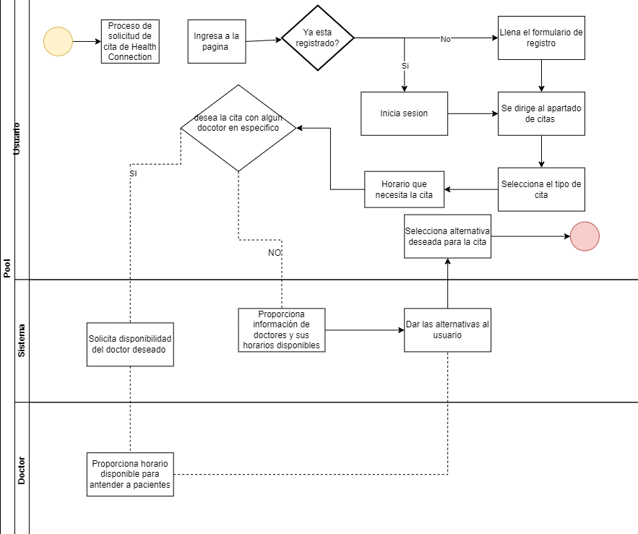
Mapas de Procesos
MAPA DE PROCESO CON LA IMPLEMENTACIÓN DE HEALTH CONNECTION
https://drive.google.com/file/d/1P2t-SzbIYgEwZQ8jE9_lCDqjSn5cETAd/view?usp=drive_link
10

Slide 11
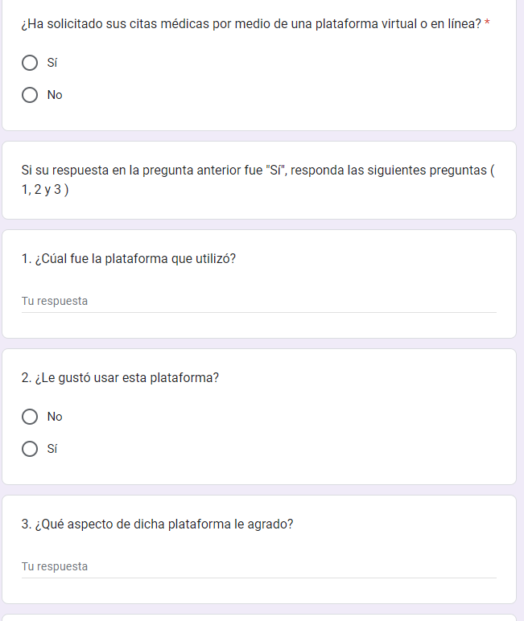
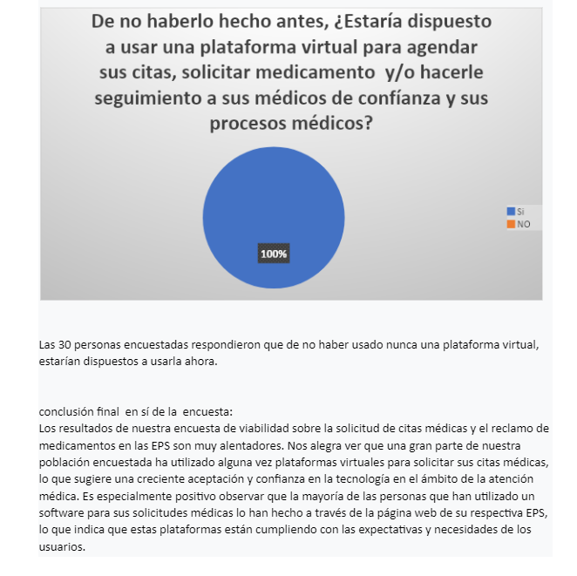
Técnica de Recolección de Datos
La recolección de datos la realizamos por medio de una encuesta que consta de 10 preguntas destinada a los usuarios de las EPS, usamos las respuestas de 30 personas para comprobar la viabilidad de realizar el proyecto.
Vínculo a la encuesta de recolección de datos
https://docs.google.com/forms/d/e/1FAIpQLSd74Pa4dBs0mwpj4Cg9EGtlp86jxyO7cFPxQ8rxY_kYGWWf9Q/viewform?usp=sharing
Vínculo a Tabulación de datos de la recolección
https://docs.google.com/document/d/18h8jaQXH0i6b4gsNeLpN-qRWpNeasNvH/edit?usp=drive_link&ouid=107424146326664616468&rtpof=true&sd=true
11

Slide 12
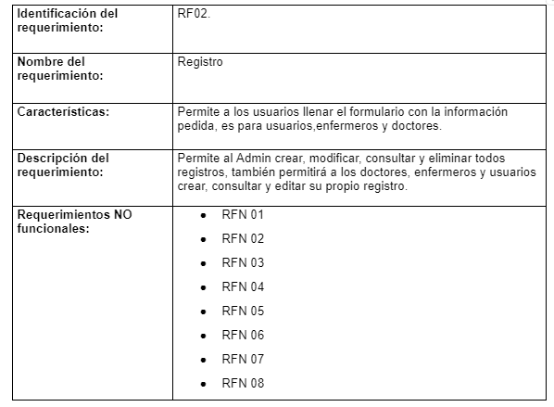
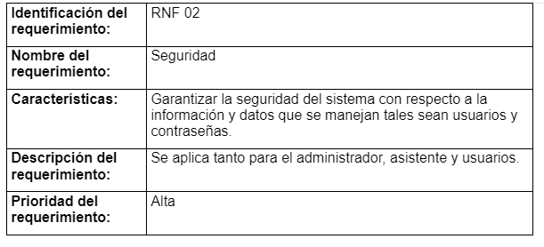
Requerimientos
Funcional
No Funcional
Requerimientos Funcionales
12

Slide 13
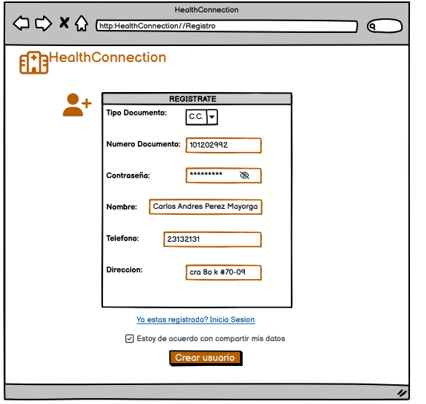
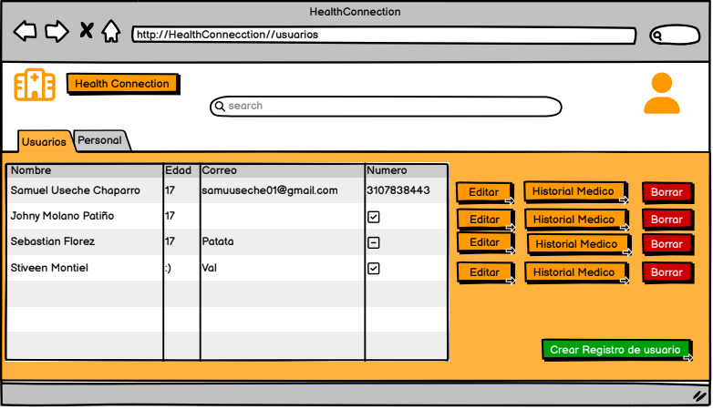
Mockup
ADMIN: https://drive.google.com/file/d/1KHX-fuUuMpFRs_M4eAXySA0V6Mwf_YYL/view?usp=drive_link
USUARIO: https://drive.google.com/file/d/1PFA1kHceIuoBQ8eV8KDsVOvjixkrbDeH/view?usp=drive_link
ENFEMERMERO: https://drive.google.com/file/d/1PFA1kHceIuoBQ8eV8KDsVOvjixkrbDeH/view?usp=drive_link
DOCTORES: https://drive.google.com/file/d/1hhB1DdmDQ6fSaoST0AjnYPz8XjYmx-_U/view?usp=drive_link
13

Slide 14


